Slide 1
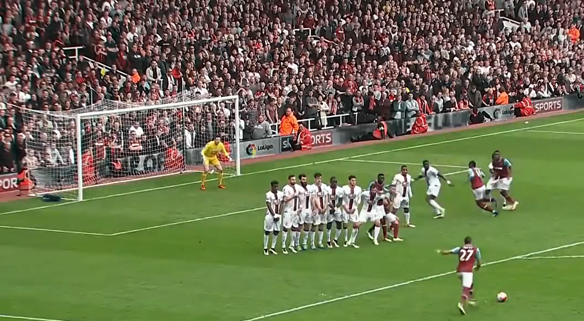

Slide 2
Beszámoló a 2018. évi kutatótanári tevékenységről
dr. Szkladányi András

Slide 3
Kutatótanári pályázatomban vállalt feladatok
Innovációs tevékenység a Mikola Sándor Országos Tehetségkutató Fizikaverseny Feladatkitűző Bizottságában
A középiskolai fizikaoktatást támogató számítógépes modellprogramok készítése

Slide 4
2018. évben végzett Mikola Bizottsági tevékenység
Feladatjavaslatok készítése mindhárom fordulóra
Az 1. forduló feladatsorának összeállítása és a megoldási útmutató elkészítése
10. évfolyamos döntő feladatsorának és megoldási útmutatójának lektorálása

Slide 5
Új fizikai szimulációk készítése, illetve korábbiak továbbfejlesztése
Magnus-hatás: stacionárius közegben haladó és forgó mozgást végző gömb szimulációja 3D-ben (új)
Maxwell-Boltzmann-féle sebességeloszlás ideális gázban 3D-ben (korábbi 2D-s szimuláció továbbfejlesztése)

Slide 6
Magnus hatás modellezése három dimenzióban

Slide 7
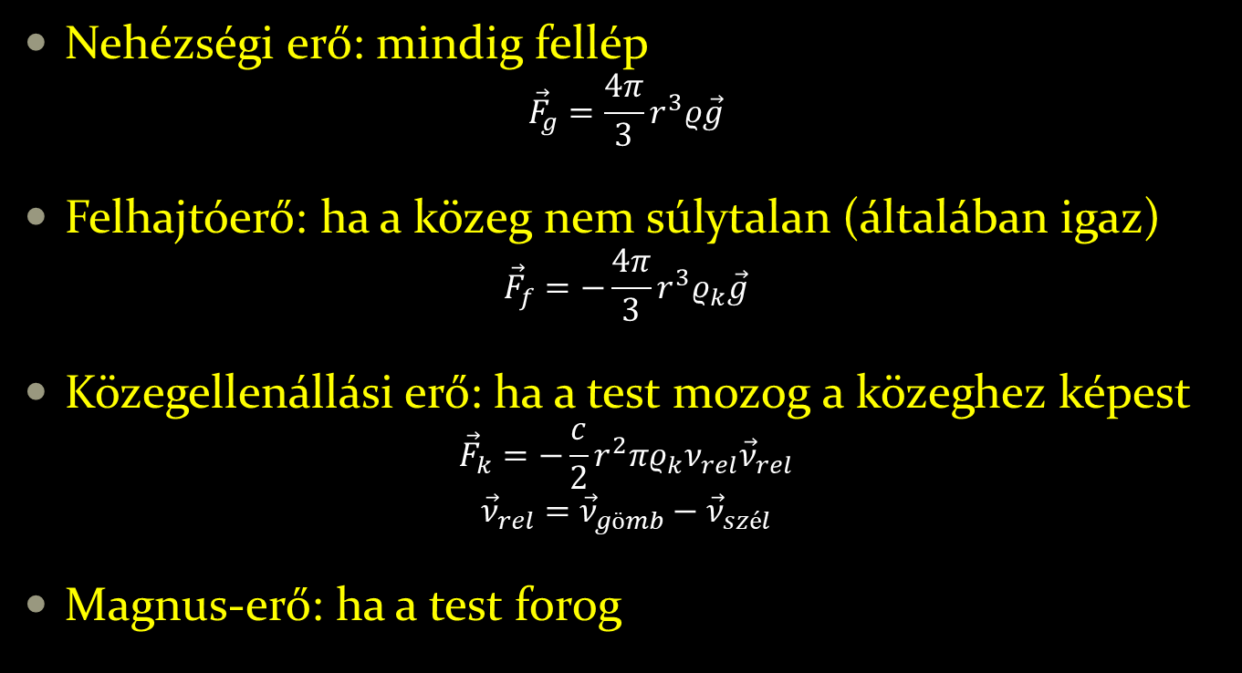
Közegben lévő gömbre ható erők
Nehézségi erő: mindig fellép
$${\vec{F}}_{g}=\frac{4π}{3}r^{3}ρ\vec{g}$$
Felhajtóerő: ha a közeg nem súlytalan (általában igaz)
$${\vec{F}}_{f}=−\frac{4π}{3}r^{3}ρ_{k}\vec{g}$$
Közegellenállási erő: ha a test mozog a közeghez képest
$${\vec{F}}_{k}=−\frac{c}{2}{r^{2}πρ}_{k}ν_{rel}{\vec{ν}}_{rel}$$
$${\vec{ν}}_{rel}={\vec{ν}}_{gömb}−{\vec{ν}}_{szél}$$
Magnus-erő: ha a test forog

Slide 8
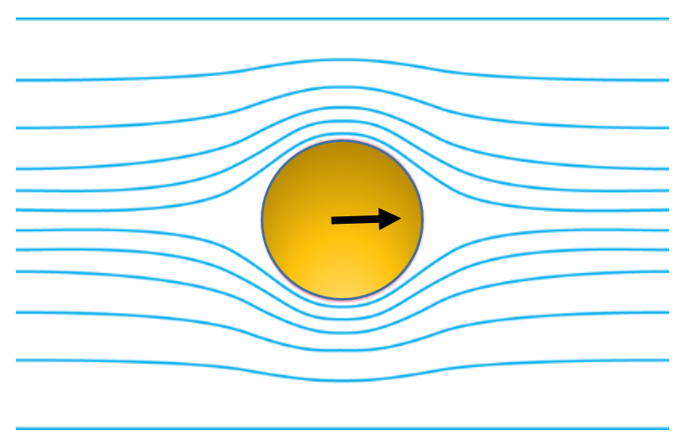
Forgást nem végző gömb közegben történő haladásakor a közeg körbe áramolja a gömböt, miközben közegellenállási erő lép fel, amely a gömb sebességével ellentétes irányú.
F_{k}
v

Slide 9
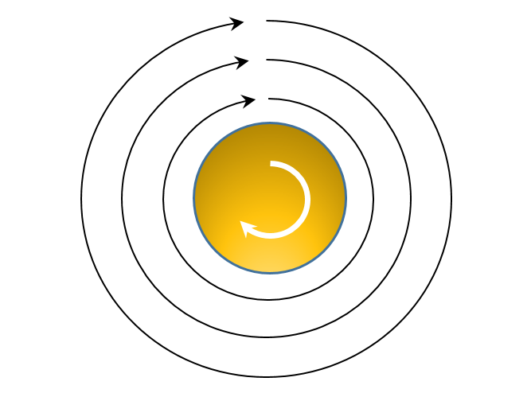
Ha a gömb a nyugvó közegben forog, a súrlódás következtében a gömb felülete közegrészecskéket ragad magával és így cirkulációt kelt. A cirkulációs áramlásban a sebesség a felülettől távolodva csökken, a felület közvetlen közelében megegyezik a gömb kerületi sebességével. A közeg áramvonalai koncentrikus körök lesznek, melyek középpontja a gömb középpontja.

Slide 10
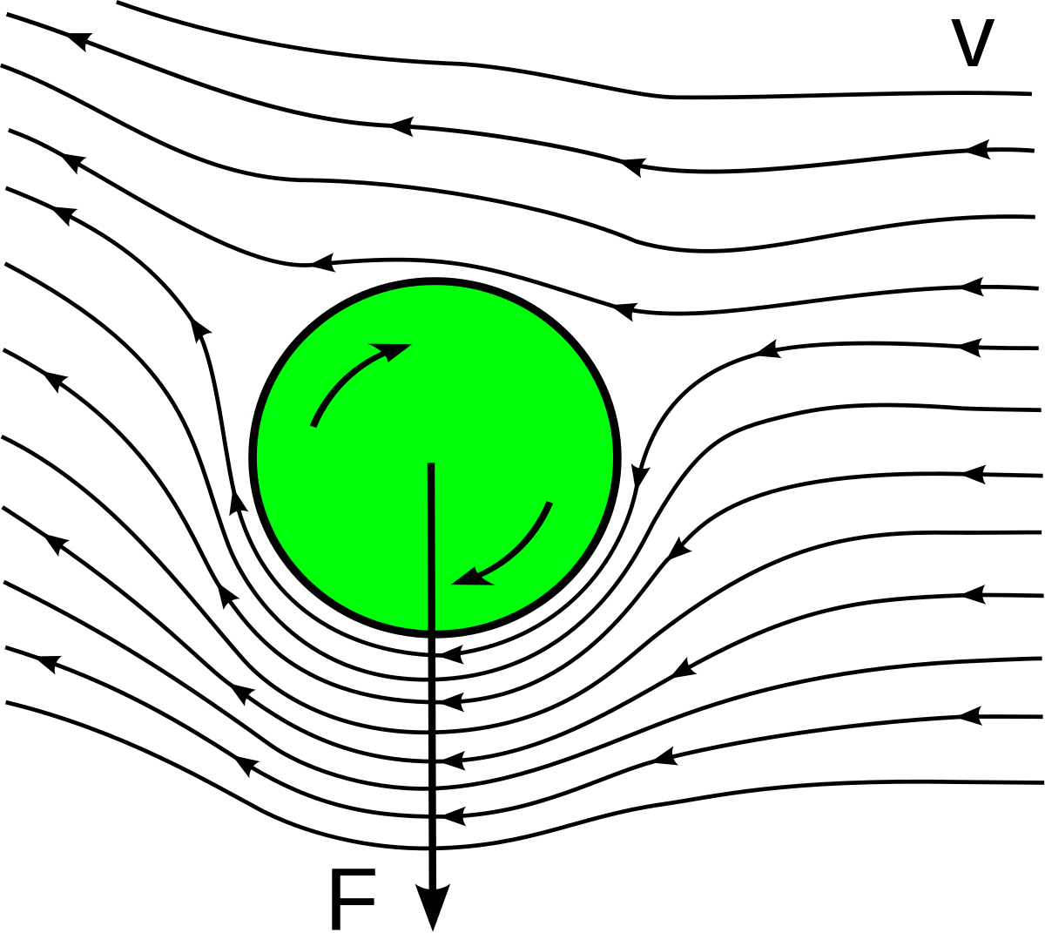
Ha a közeg áramlik a forgó gömb körül, akkor a két áramlás szuperpozíciója alakul ki. Ahol a cirkuláció és a szimmetrikus áramlás sebessége egyirányú, ott az eredő sebesség nagysága e két sebességkomponens összege lesz, ahol pedig ellentétes irányú, ott a kettő különbsége.

Slide 11
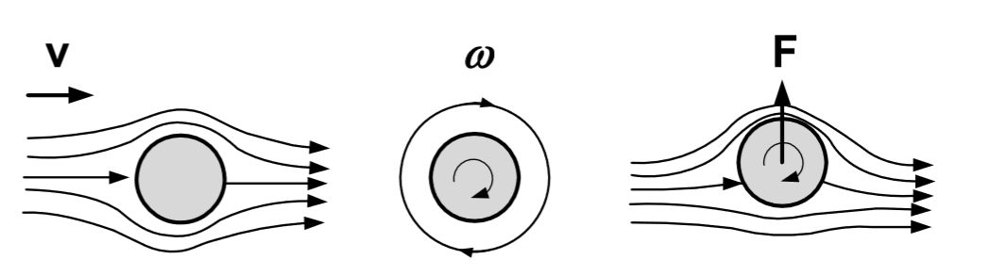
Bernoulli törvénye értelmében egy közeg nyomása lecsökken, ha a sebessége megnő. A nagyobb és a kisebb közegsebességű oldal között ezért nyomáskülönbség lép fel, mely az áramlás irányára merőleges erőt hoz létre.
Az ún. Magnus-erő iránya tehát merőleges a sebességre és a forgástengelyre is.

Slide 12
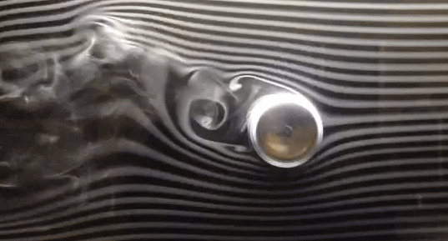
A kezdetben álló, majd forgásba hozott henger körüli áramlás a valóságban örvényes (Kármán féle örvénysor!)
https://en.wikipedia.org/wiki/Magnus_effect

Slide 13
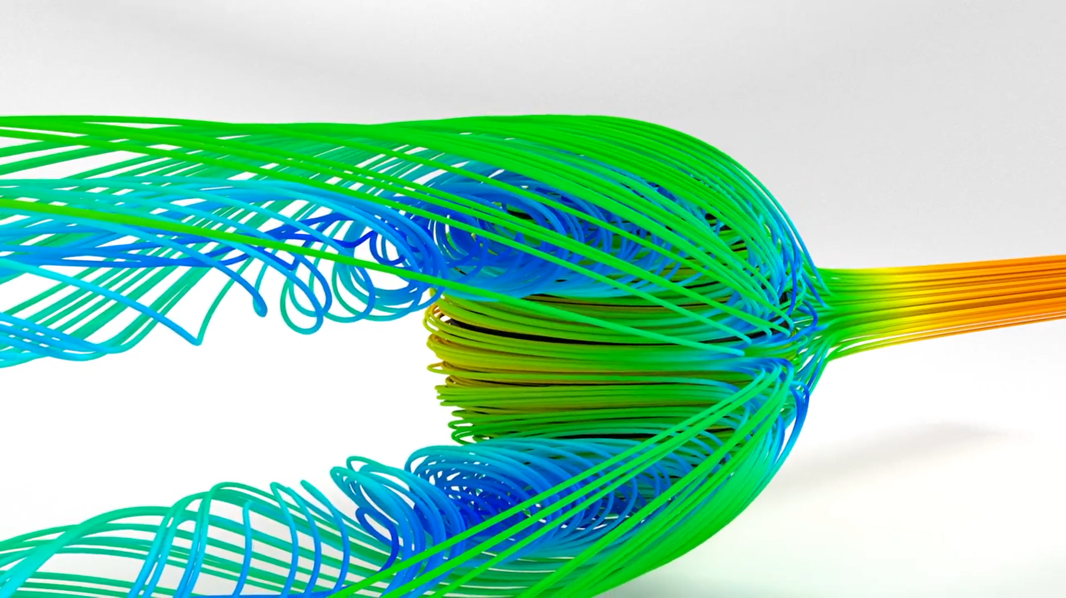
Haladva-forgó gömb körüli áramlás szimulációja

Slide 14
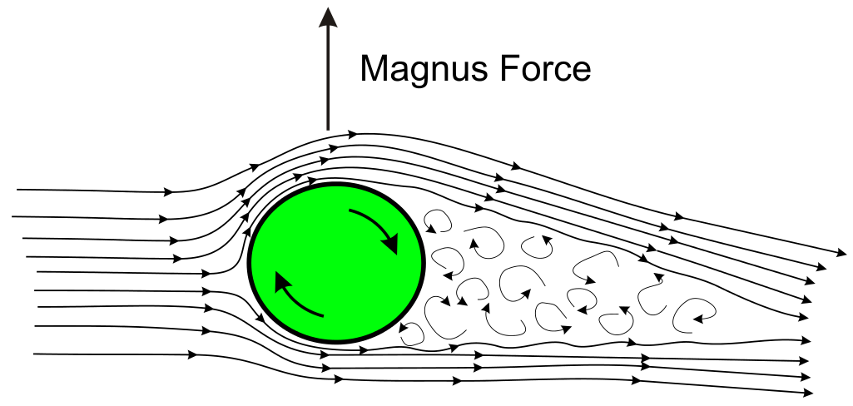
A jelenség a lendületmegmaradás törvénye alapján is értelmezhető: az ábrán a forgó test felett elhaladó közeg a test mögött lefelé térül el, ezért a test felfelé mutató lendületre tesz szert.
https://en.wikipedia.org/wiki/Magnus_effect

Slide 15
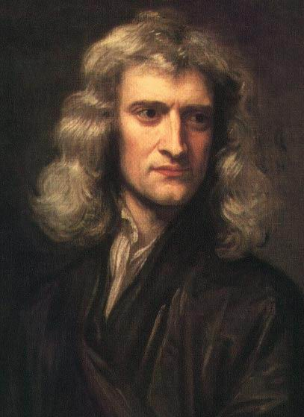
A Magnus hatásról elsőként Sir Isaac Newton tett említést 1670-ben, aki teniszjáték során figyelte meg a jelenséget.
learnlearn.net

Slide 16
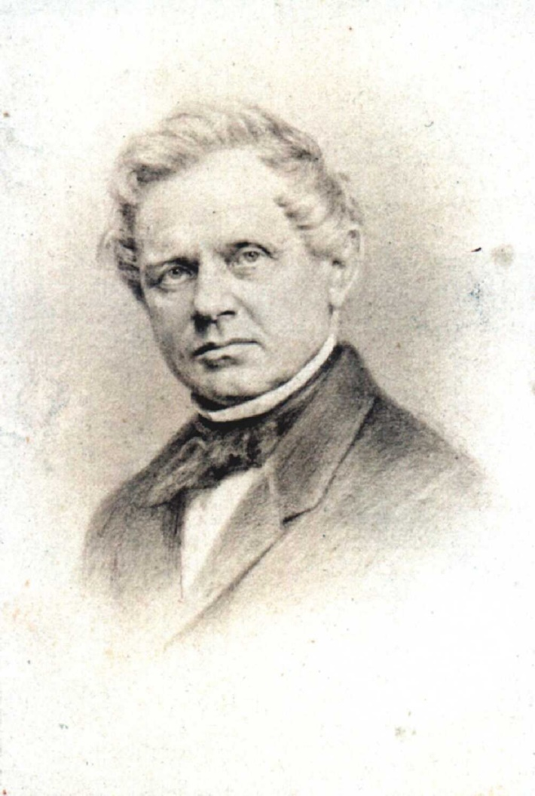
Heinrich Gustav Magnus (1802-1870)
A Magnus hatás Heinrich Gustav Magnus német fizikusról kapta nevét, aki az 1850-es években behatóan tanulmányozta a jelenséget.
https://en.wikipedia.org/wiki/Heinrich_Gustav_Magnus

Slide 17
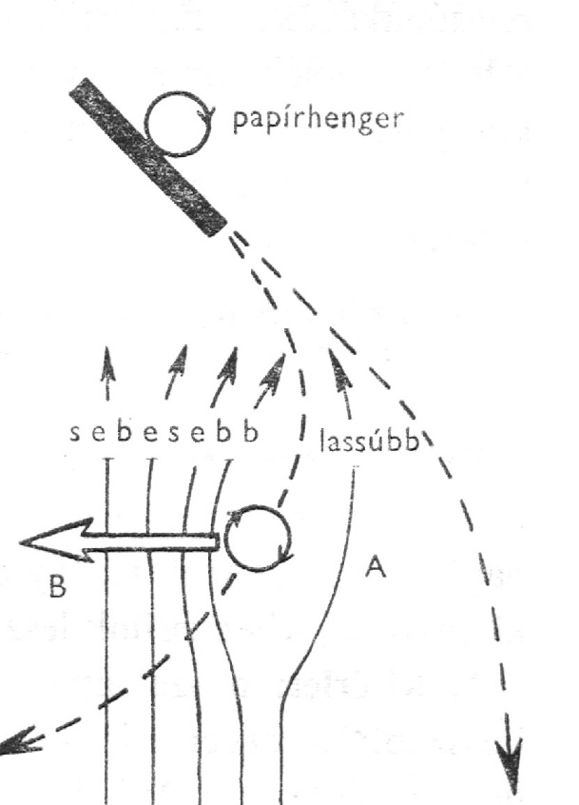
A Magnus hatás szemléltetése

Slide 18
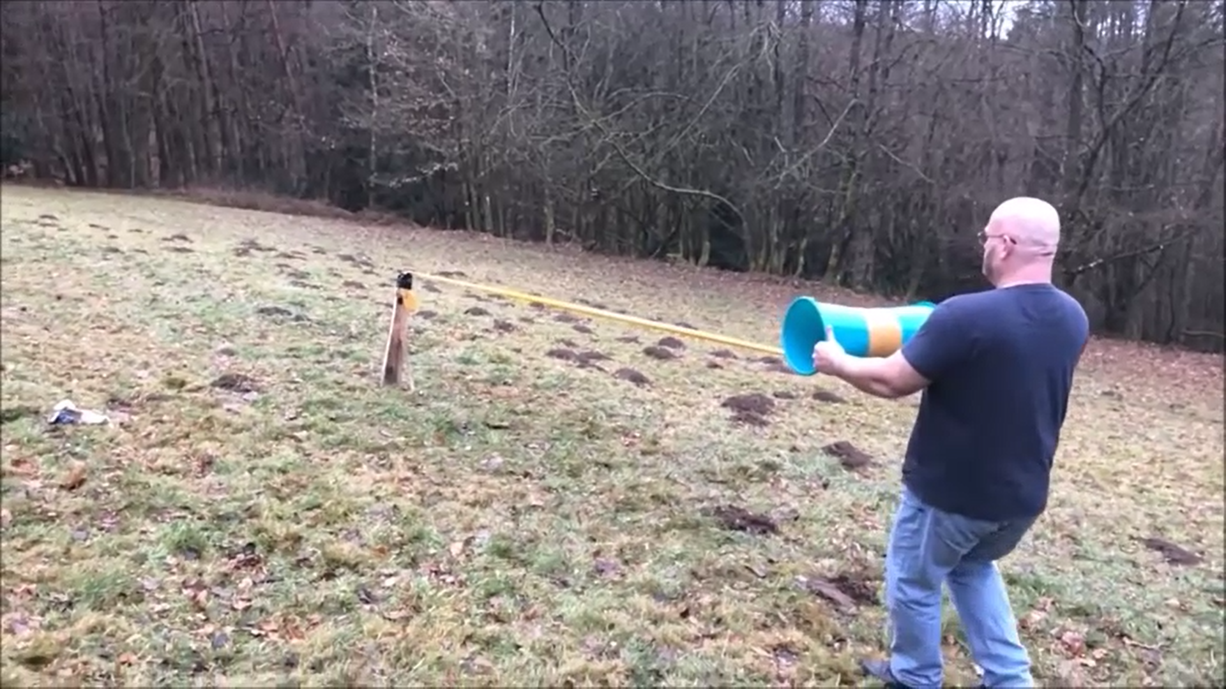
A Magnus hatás szemléltetése

Slide 19
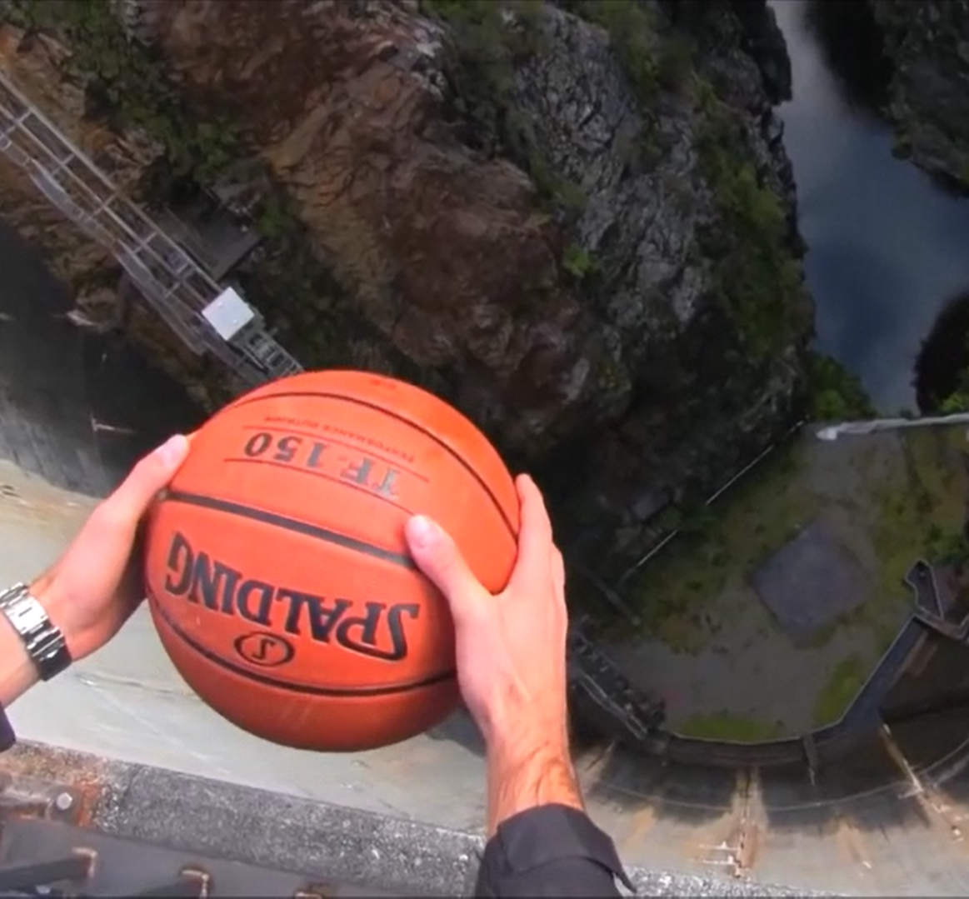
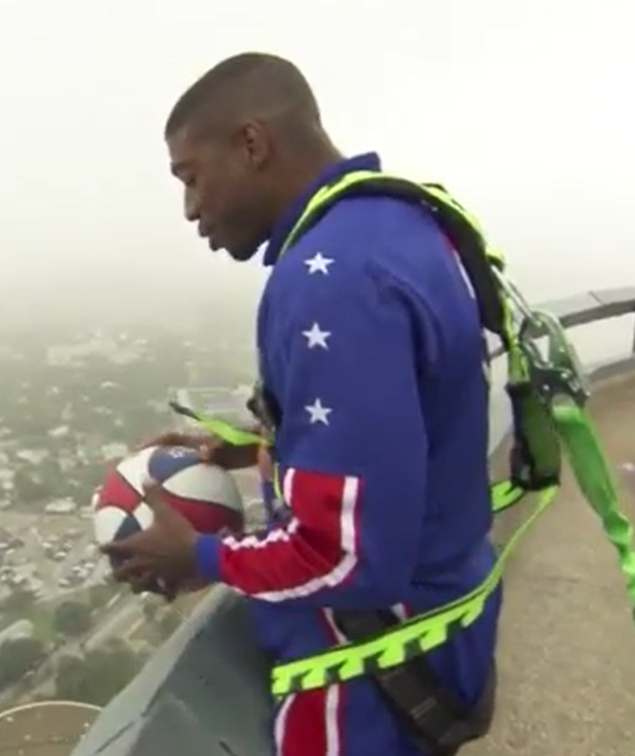
Magnus hatás kosárlabdára…

Slide 20
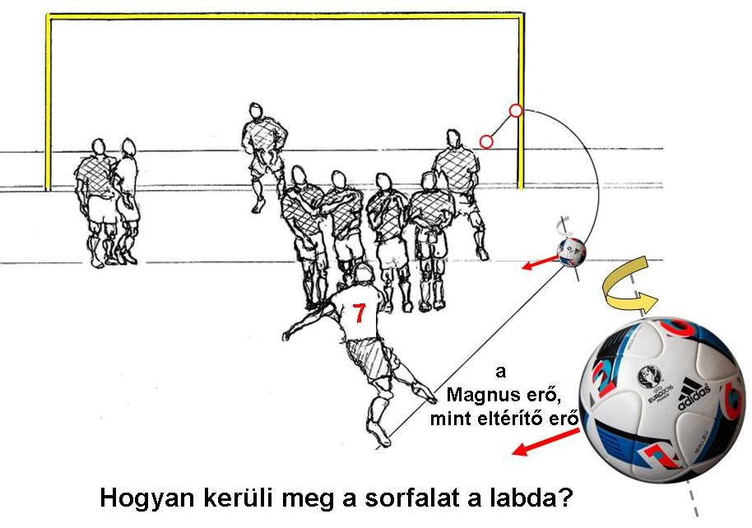
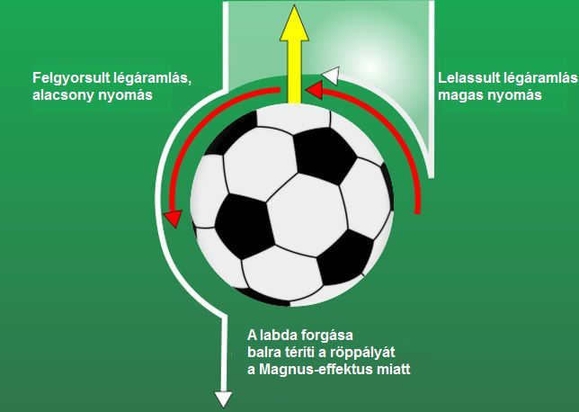
A Magnus hatás alkalmazásai
Különböző sportokban, játékokban csavart, nyesett és pörgetett labdák: foci, tenisz, ping-pong, golf, baseball…
F_{Magnus}

Slide 21
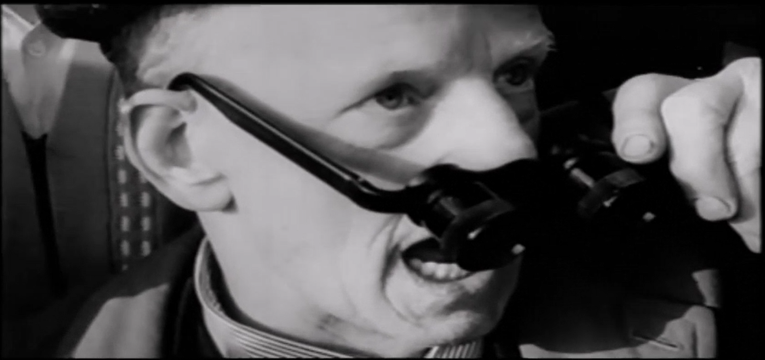
…és ahogy Puskás Öcsi csinálta…

Slide 22
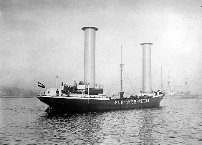
Flettner rotor („rotor ship”)
  A Buckau nevű hajó (Anton Flettner, 1924)

Slide 23
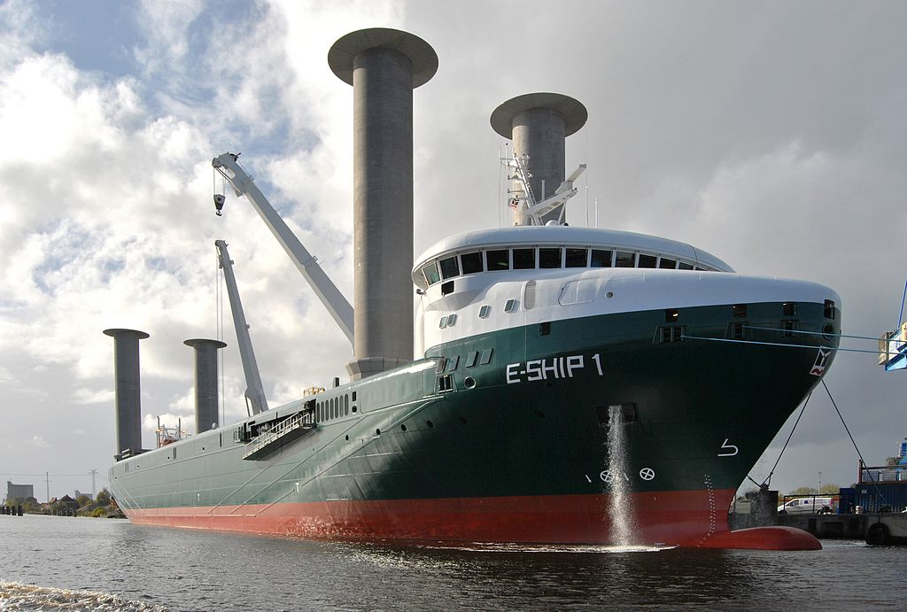
A Flettner rotoros E-ship 1

Slide 24
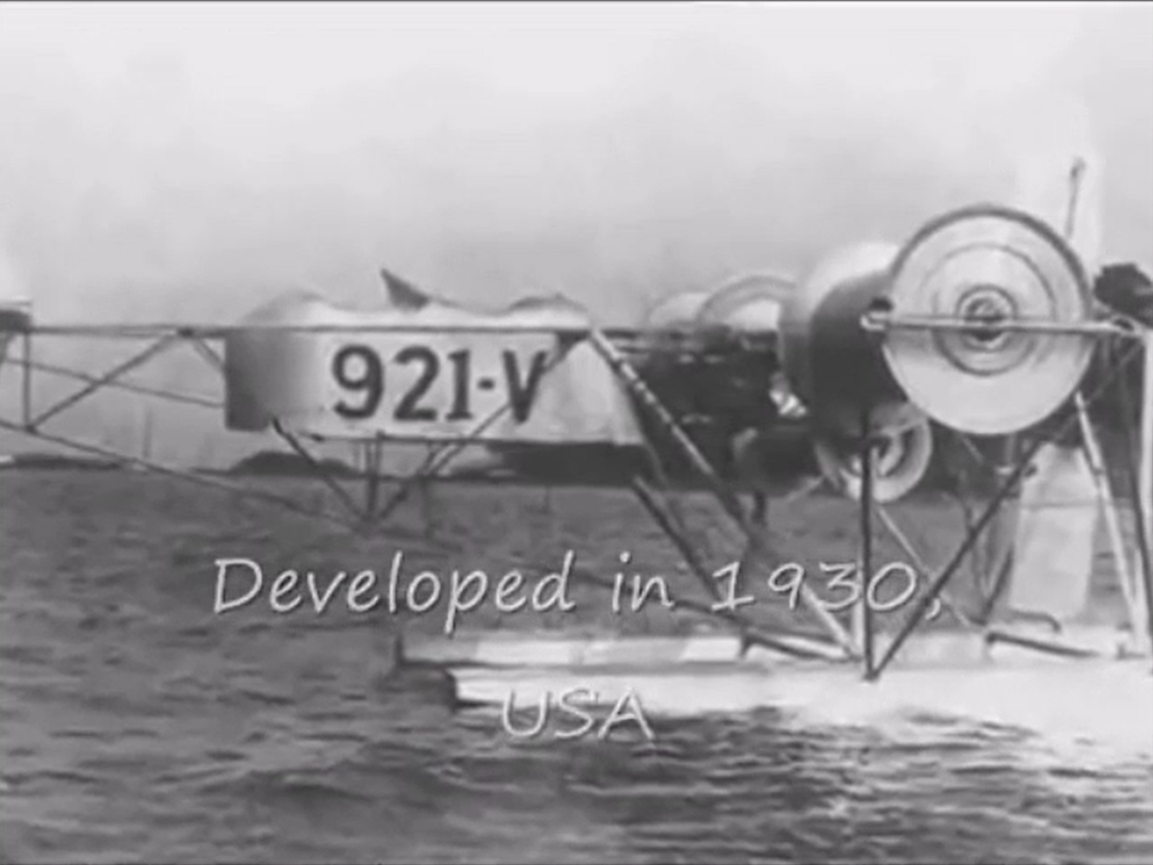
Forgó henger szárnyú repülő

Slide 25
Munkám célja
Olyan számítógépes modellprogram készítése, amely
Szemléltetni képes a Magnus-erő hatására bekövetkező mozgást
Középiskolások számára érthető
Alkalmazása egyszerű
Látványos, figyelmet felkeltő, játékos

Slide 26

A szakirodalomban több (elméleti úton levezetett) formulát is találtam egy gömb alakú testre ható Magnus erő meghatározására ideális esetben, amelyek csak arányossági tényezőben különböznek egymástól:
$${\vec{F}}_{M}=\frac{π}{2}{r^{3}ρ}_{k}\left(\vec{ω}×{\vec{ν}}_{rel}\right)$$
$${\vec{F}}_{M}=2{{πr}^{3}ρ}_{k}\left(\vec{ω}×{\vec{ν}}_{rel}\right)$$
$${\vec{F}}_{M}=π^{2}{r^{3}ρ}_{k}\left(\vec{ω}×{\vec{ν}}_{rel}\right)$$
$${\vec{F}}_{M}=\frac{8π}{3}{r^{3}ρ}_{k}\left(\vec{ω}×{\vec{ν}}_{rel}\right)$$
$${\vec{F}}_{M}=c_{M}\frac{π}{2}{r^{3}ρ}_{k}\left(\vec{ω}×{\vec{ν}}_{rel}\right)$$

Slide 27
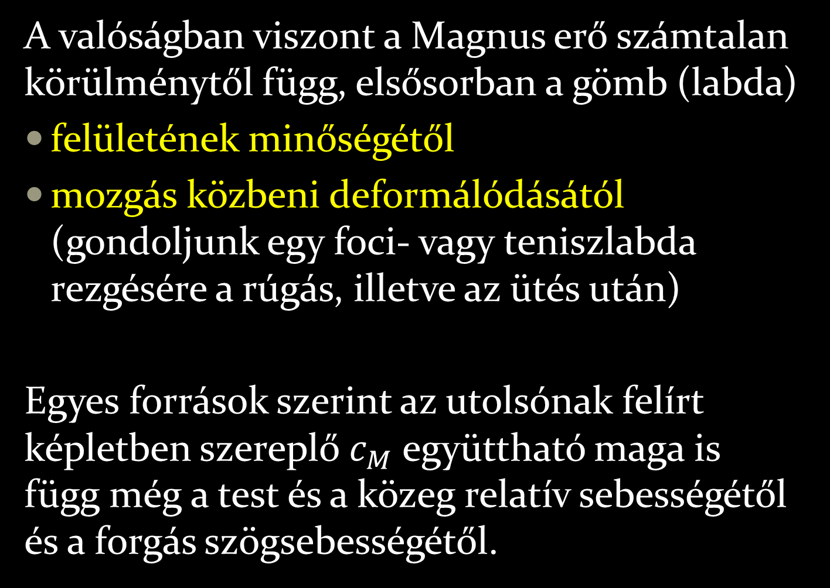
A valóságban viszont a Magnus erő számtalan körülménytől függ, elsősorban a gömb (labda)
felületének minőségétől
mozgás közbeni deformálódásától (gondoljunk egy foci- vagy teniszlabda rezgésére a rúgás, illetve az ütés után)
Egyes források szerint az utolsónak felírt képletben szereplő $c_{M}$ együttható maga is függ még a test és a közeg relatív sebességétől és a forgás szögsebességétől.

Slide 28

Ezért szimulációmban egy időben állandónak tekintett arányossági tényezővel súlyozható a Magnus erő értéke:
${\vec{F}}_{M}=k_{M}{r^{3}ρ}_{k}\left(\vec{ω}×{\vec{ν}}_{rel}\right)$
Az együttható értéke $1≤k_{M}≤10$ tartományban változtatható.

Slide 29

A gömb forgása során a szögsebességnek a közeggel történő „súrlódás” hatására bekövetkező csökkenését Mohammad Ahmad [1] cikke alapján vettem figyelembe.
A szögsebesség változása Δt idő alatt:
$$∆\vec{ω}\left(t\right)=−\frac{15cρ_{k}}{4rρ}v_{rel}\vec{ω}∆t$$
(A c együttható azonos a közegellenállási erő képletében szereplő alaktényezővel.)

Slide 30
Számítási módszer
A mozgásadatok (pálya, sebesség, gyorsulás, stb.) meghatározása negyedrendű Runge-Kutta módszerrel történik, amely során változtatható a szimuláció időlépése, a képfrissítés periódusideje és a térbeli lépték.

Slide 31
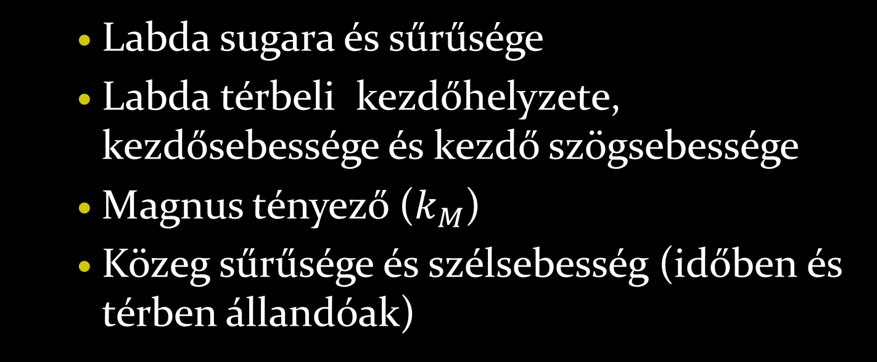
A szimulációban változtatható kezdő paraméterek
    Labda sugara és sűrűsége
    Labda térbeli kezdőhelyzete, kezdősebessége és kezdő szögsebessége
    Magnus tényező ($k_{M}$)
    Közeg sűrűsége és szélsebesség (időben és térben állandóak)

Slide 32
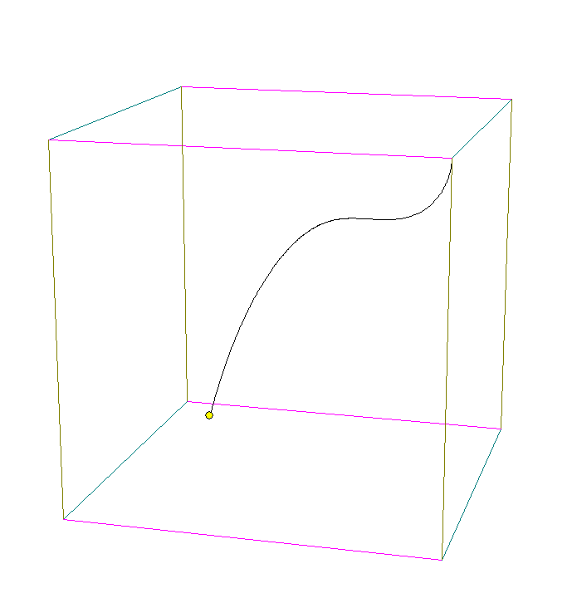
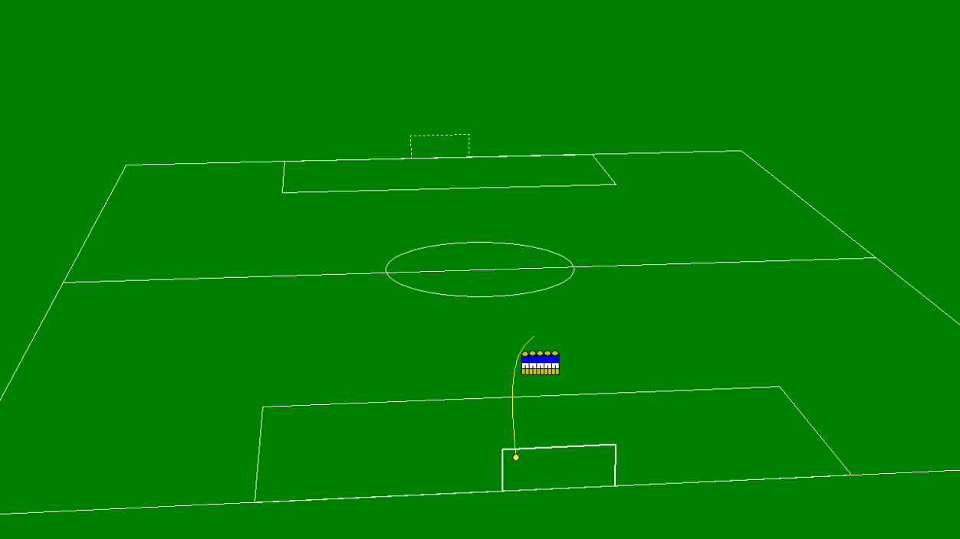
Kétféle megjelenítés
  Focipálya háttérrel 3D kockában

Slide 33
További jellemzők
Egyszerre több pályagörbe is szemléltethető, a kialakuló térbeli kép forgatható, közelíthető-távolítható.
Menteni/beolvasni lehet a kezdeti paraméter értékeket, illetve tetszőleges nézetben a pályáról készült képet és rendelkezésre áll néhány mintapélda.
Ábrázolhatjuk a labda sebesség- és szögsebesség vektorát, célpontot helyezhetünk el a szimulációs térben, focipálya háttér esetén sorfalat állíthatunk.

Slide 34
Magnus 3D.exe

Slide 35
Maxwell-Boltzmann-féle sebességeloszlás 3D-ben
A korábbi 2D-s verzió problémája
Az új 3D-s verzió jellemzői

Slide 36

A korábbi 2D-s verzió problémája
A szakirodalom alapján a 2D-s szimulációkból származó sebességeloszlás nem teljesen pontosan adja vissza a Maxwell-Boltzmann-féle valószínűség-sűrűségi sebességeloszlást:
$$f\left(v\right)=\sqrt{\frac{2}{π}{\left(\frac{m}{kT}\right)}^{3}}v^{2}e^{−\frac{mv^{2}}{2kT}}$$

Slide 37
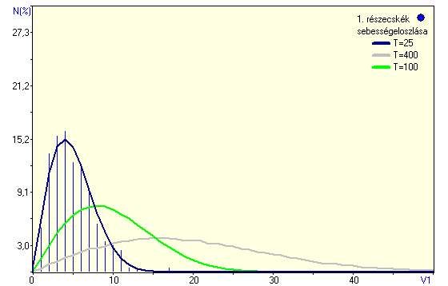
A korábbi 2D-s verzió eloszlásgörbéi
!

Slide 38
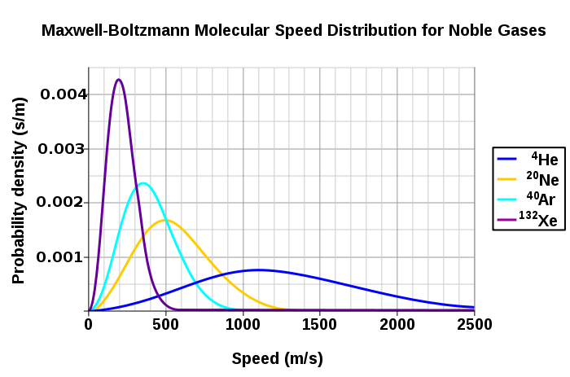
Az elmélet szerinti eloszlásgörbék
https://hu.wikipedia.org/wiki/Maxwell-Boltzmann-eloszlás

Slide 39
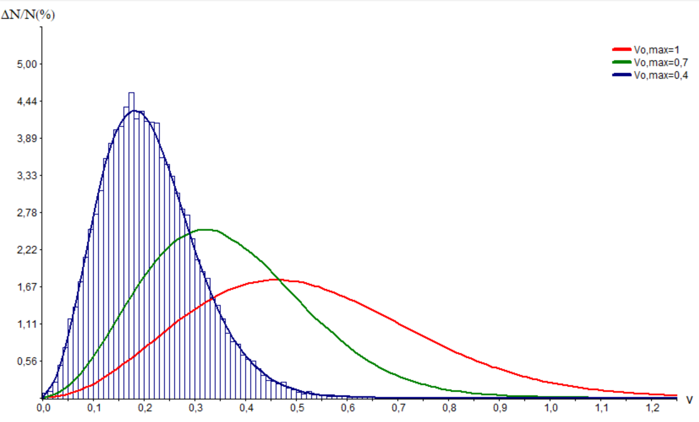
Az új 3D-s verzió eloszlásgörbéi

Slide 40
A 3D-s verzió jellemzői
A szimuláció egyatomos ideális gáz 3 dimenziós Maxwell-Boltzmann-féle sebességeloszlását szemlélteti középiskolás szinten.
A szimulációban figyelembe vett részecskék száma (10-30 ezer) és maximális kezdősebessége (0,2 – 2 között) változtatható. A részecskék kezdeti sebességeloszlása a [0; v_{o,max}] intervallumban egyenletes.
A részecskéket szemléltető 3D-s cella forgatható és nagyítható. Az ábrázolt részecskék száma (a szimulá-cióban figyelembe vett részecskék számától függetlenül) minden esetben 5 ezer.

Slide 41
A 3D-s verzió jellemzői
Az átlagos sebességeloszlás függvény rajzolása csak 200 iterációs lépés után kezdődik.
A bal egérgombbal a grafikonra kattintva nagyíthatjuk, a jobb egérgombbal pedig kicsinyíthetjük azt.
Két sebességeloszlás függvény tárolható.
A 3D-s szimuláció kis sebességeknél visszaadja a sebességeloszlás-függvény felülről konvex jellegét.

Slide 42
Maxwell 3D.exe

Slide 43
A szimulációk elérhetősége
Szkladányi András blogja:
http://szkladanyi.blog.hu/
A Bajai III. Béla Gimnázium honlapján, a Fizika menüpontban, a blogra mutató link:
http://bajabela.hu/weboldal/fizika/fizika.php

Slide 44
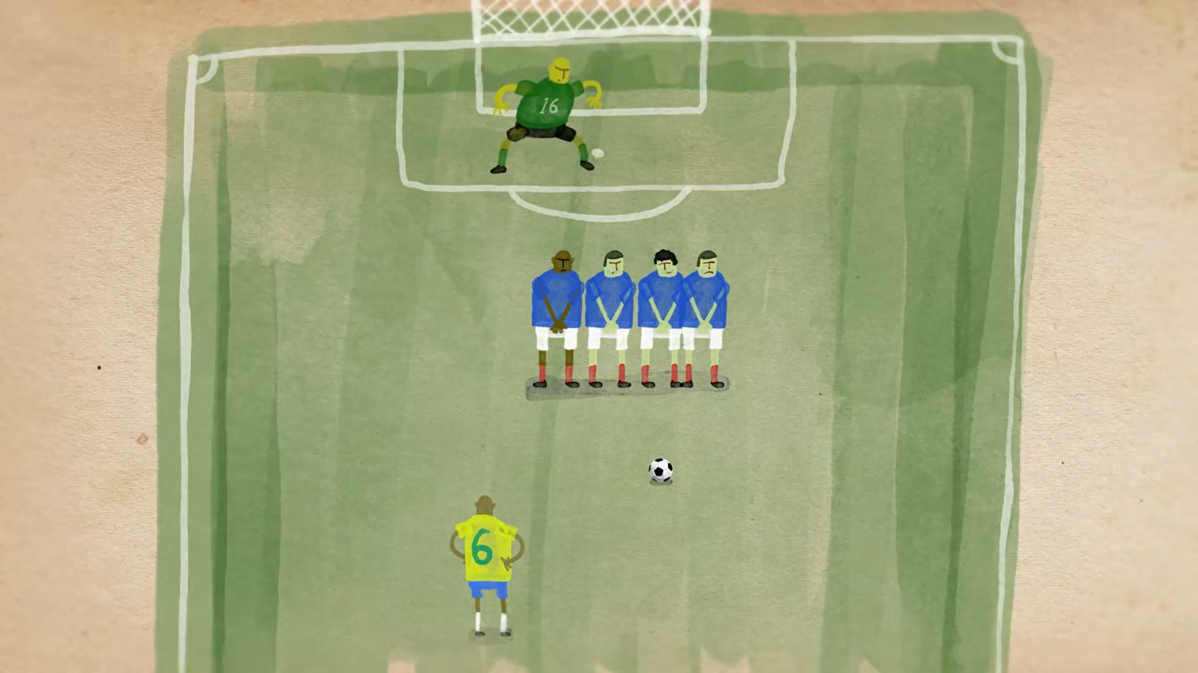
Köszönöm a figyelmet!

Slide 45
Szakirodalom
[1] Mohammad Ahmad: Bend It like Magnus - Simulating Soccer Physics
Physics Department, The College of Wooster, Wooster, Ohio 44691, USA, 2011
http://physics.wooster.edu/JrIS/Files/Ahmad_Web_Article.PDF
[2] Fizikai kísérletek - Áramlástani kísérletek és Magnus-jelenségek levegőben és folyadékokban
http://www.fizkiserlet.eoldal.hu/cikkek/aramlastani-kiserletek-es-magnus-jelensegek-levegoben-es-folyadekokban.html
[3] Ideal Lift of a Spinning Ball
https://www.grc.nasa.gov/www/k-12/airplane/beach.html
[4] Közegellenállás – Wikipédia
https://hu.wikipedia.org/wiki/K%C3%B6zegellen%C3%A1ll%C3%A1s
[5] Magnus effect – Wikipedia
https://en.wikipedia.org/wiki/Magnus_effect
[6] Magnus-effektus – Wikipédia
https://hu.wikipedia.org/wiki/Magnus-effektus
[7] Surprising Applications of the Magnus Effect – YouTube
https://www.youtube.com/watch?v=2OSrvzNW9FE

Slide 46
Szakirodalom
[8] The effect of air on baseball pitches
http://spiff.rit.edu/richmond/baseball/traj/traj.html
[9] The Magnus force
http://farside.ph.utexas.edu/teaching/329/lectures/node43.html
[10] Csavaros fizika: Magnus-effektus, folyadékdinamika
http://www.science-on-stage.de/images/downloads/iStage_3_-_CSAVAROS_FIZIKA.pdf
[11] Nagy Sándor: Ideális kísérletek ideális gázokkal
http://nagysandor.eu/AsimovTeka/IdealGas_PhET/index.html
[12] Nagy Sándor: A Maxwell-Boltzmann-féle sebességeloszlás
http://nagysandor.eu/AsimovTeka/Maxwell_Kakol/index.html#help
[13] Nagy Sándor: Maxwell-féle sebességeloszlás
http://nagysandor.eu/physlet/applets/maxwell.html
[14] Szepesváry Pál: Maxwellről és az ő eloszlásáról
https://www.kfki.hu/~cheminfo/hun/eloado/maxwell/maxwell.html
[15] Maxwell-Boltzmann eloszlás
https://hu.wikipedia.org/wiki/Maxwell%E2%80%93Boltzmann-eloszl%C3%A1s

Slide 47
Videók
[1] Highest Shot Ever Made in North America – 583ft 8in
https://imgur.com/gallery/zvAGbEP/comment/823357444
[2] E-Ship 1 der Firma Enercon
https://www.youtube.com/watch?v=2pQga7jxAyc
[3] How 2 Weaponize the Magnus Effect
https://www.youtube.com/watch?v=4VFcovvvQXA
[4] Magnus effect, Spinning Cylinder Wing (Rotor Wing)
https://www.youtube.com/watch?v=acXvl-8xrBM
[5] The Magnus effect a curved ball explained from fizzics.org
https://www.youtube.com/watch?v=8kVuKAqy_2k
[6] Flow over rotating sphere (Magnus effect)
https://www.youtube.com/watch?v=dOidBR_b2Ck
[7] Football physics The impossible free kick - Erez Garty
https://www.youtube.com/watch?v=m57cimnJ7fc
[8] Sosem látott, elképesztő Puskás-gól szögletből, külsővel
http://www.nemzetisport.hu/spanyol_labdarugas/video-sose-latott-elkepeszto-puskas-gol-szogletbol-bal-kulsovel-2290495
[9] Top 10 Best Corner Kick Goals in Fooball
https://www.youtube.com/watch?v=1B_7JxGsK7Y
[10] The Rotor Ship AKA Rotary Ship (1924)
https://www.youtube.com/watch?v=SXYjV2IpxGw
[11] Top 10 Outstanding Curved Free Kicks
https://www.youtube.com/watch?v=ArI94Pmpudw
[12] Surprising Applications of the Magnus Effect
https://www.youtube.com/watch?v=2OSrvzNW9FE

Slide 48
Képek
[1] 1024px-Buckau_Flettner_Rotor_Ship_LOC_37764u
[2] 1024px-Cargo_E-Ship_1,_Emder_Hafen,_CN-02
[3] 2011_0001_524_Biofizika
[4] GodfreyKnellerIsaacNewton1689_learnlearn.net
[5] Heinrich_Gustav_Magnus
[6] kutasi3
[7] Magnus-anim-canette
[8] origo 20150717magnuseffektus-nyesett-csavart-labda
[9] pörgetett labda
[10] puskas.hu
[11] Sketch_of_Magnus_effect_with_streamlines_and_turbulent_wake.svg
[12] 700px-MaxwellBoltzmann-en.svg

